Slide 1






Tervetuloa Varsinais-Suomen Älykkäät maaseudut -webinaariin!
Timo Metsä-Tokila

Slide 2
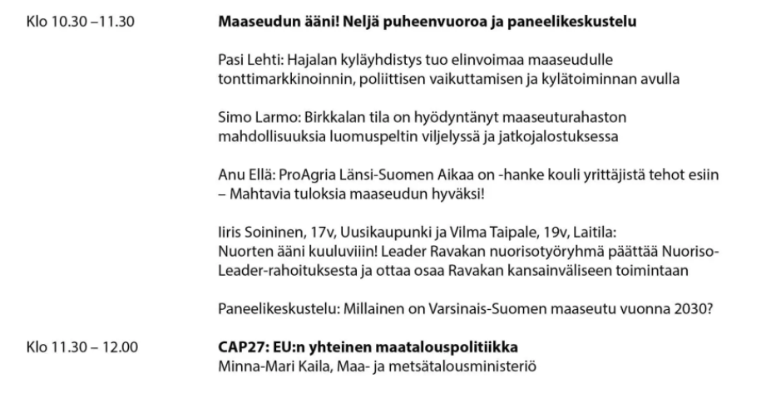
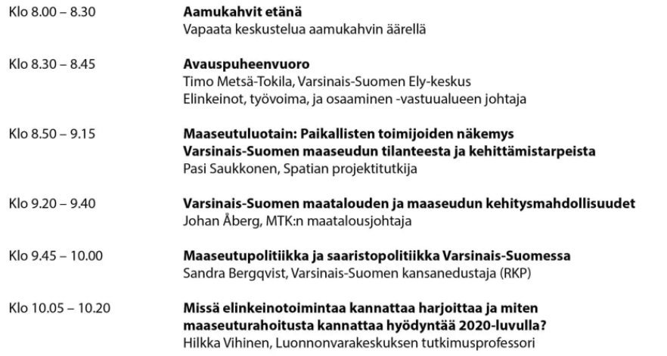


Slide 3
Monipuolista ja kansallisesti merkittävää alkutuotantoa
Varsinais-Suomen prosenttiosuus koko Suomen tuotannosta

Slide 4
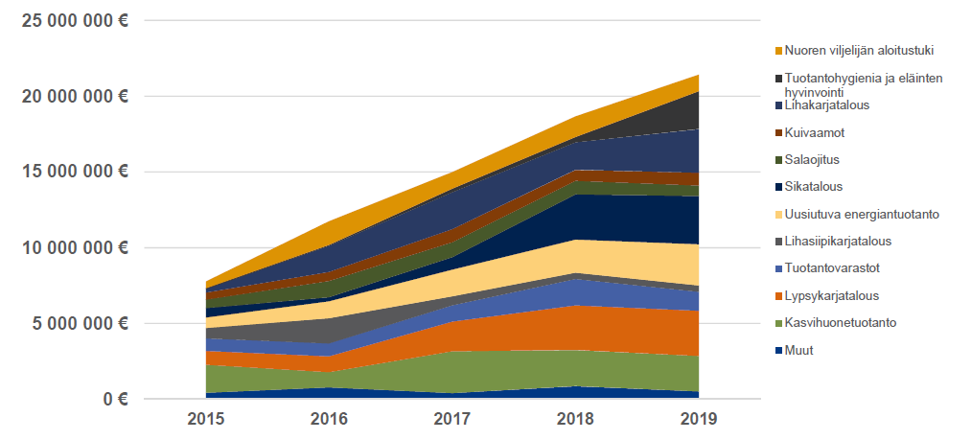
Maatalouden investointi- ja aloitusavustus 2015 – 2019 Varsinais-Suomessa

Slide 5
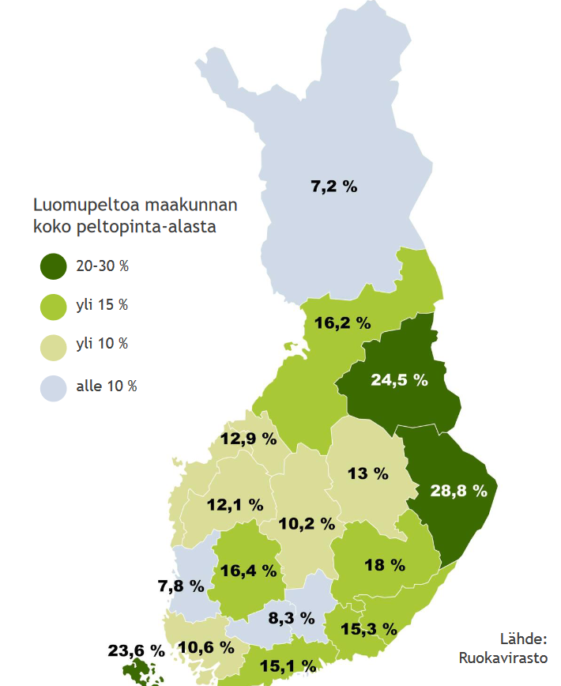
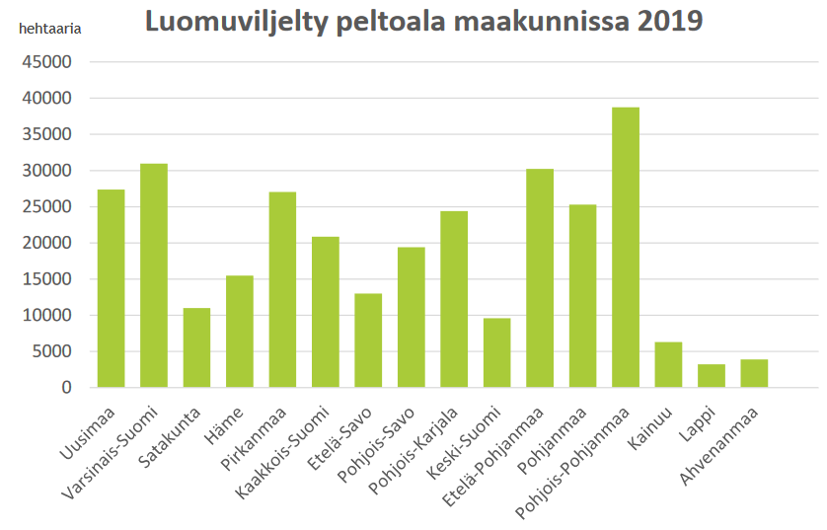
Luomutuotanto kasvaa, mutta sen edistämiselle on taattava pitkäjänteinen aikaikkuna

Slide 6
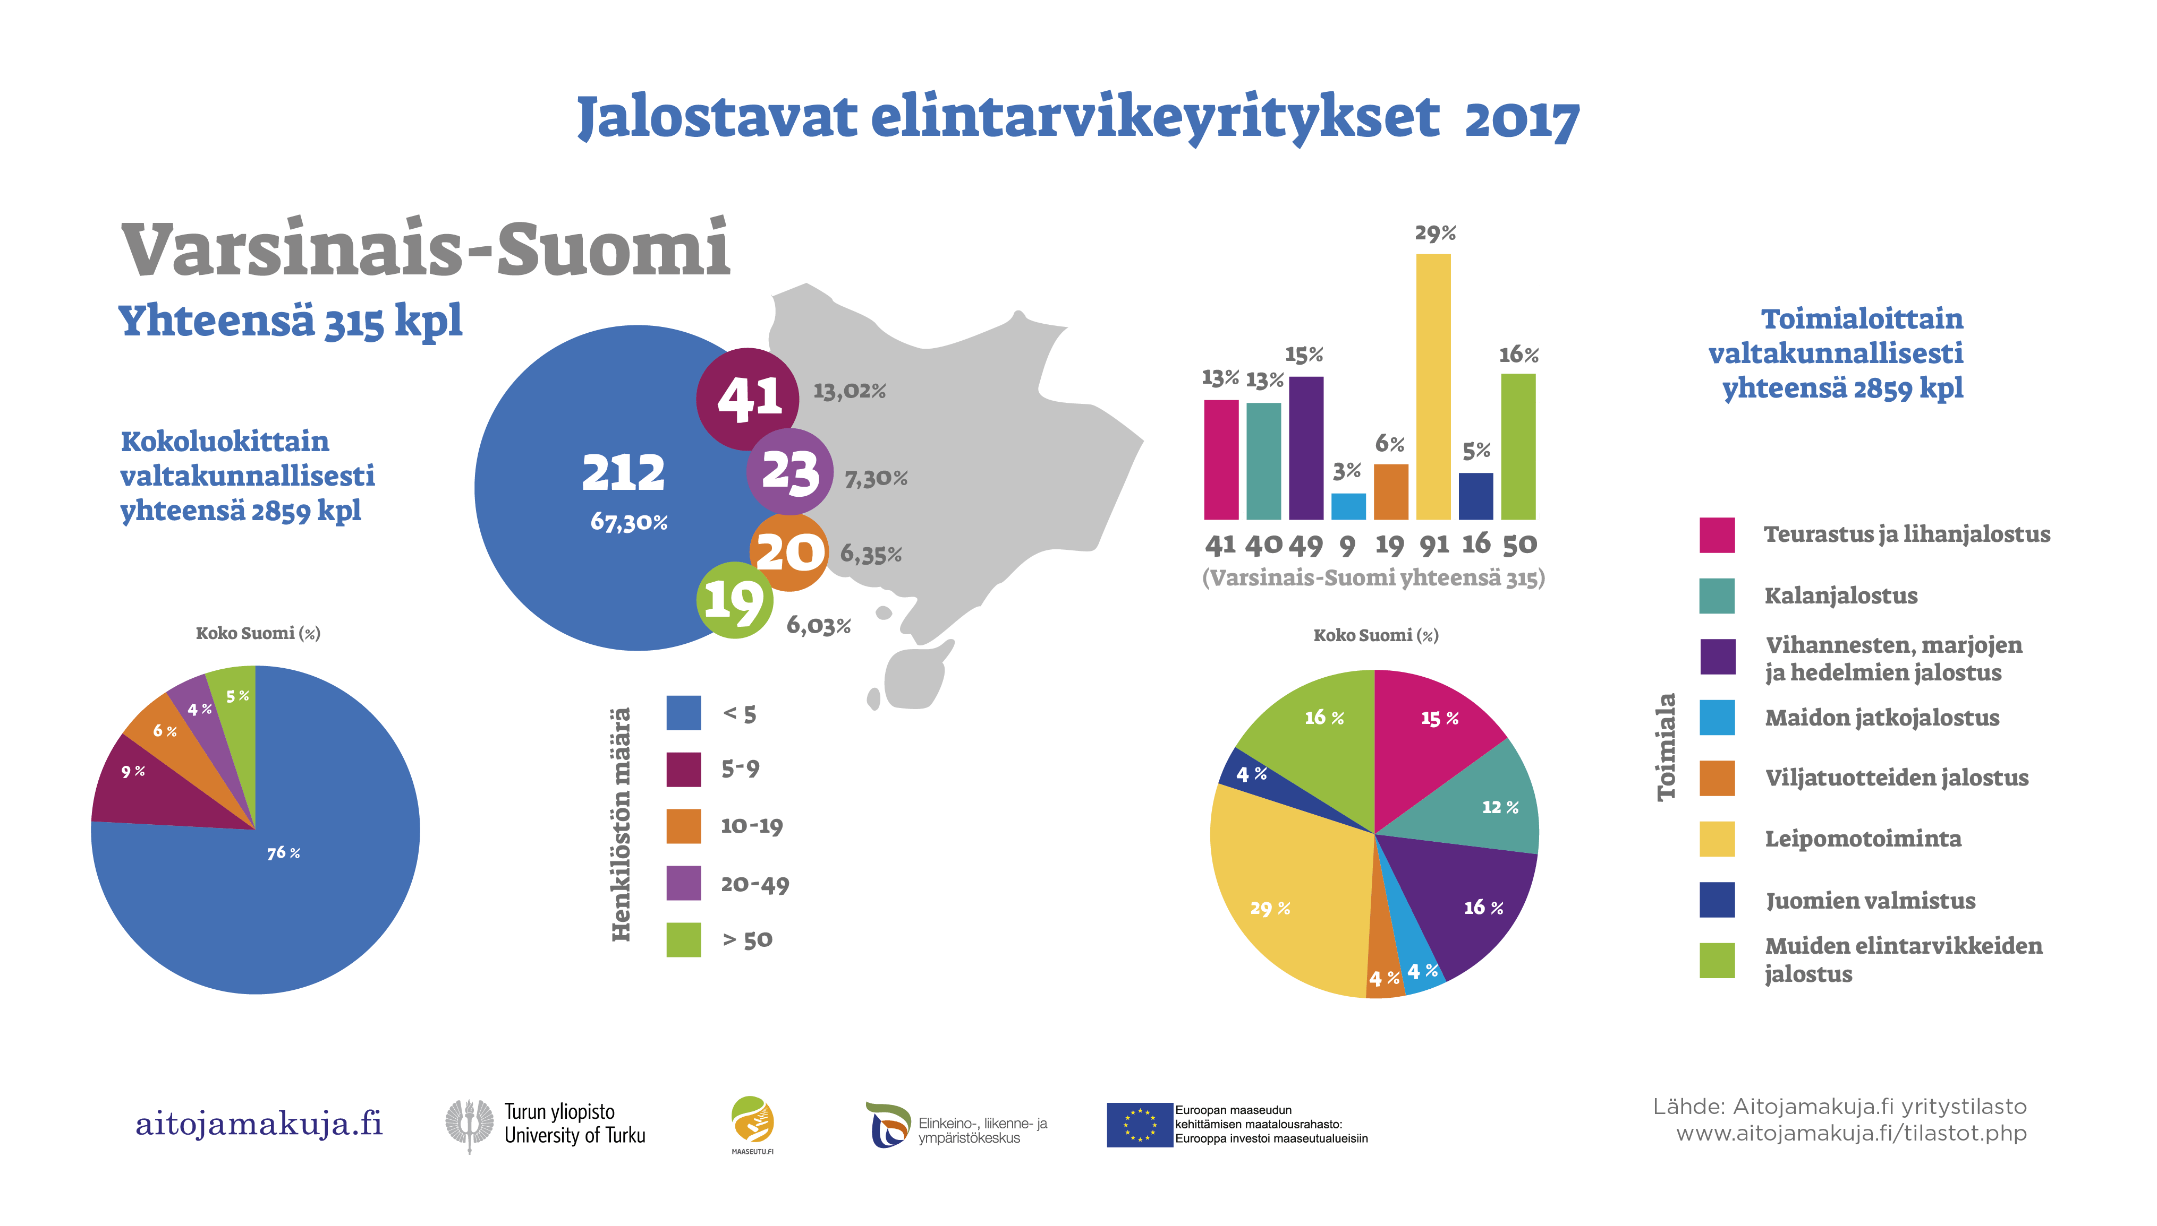

Slide 7
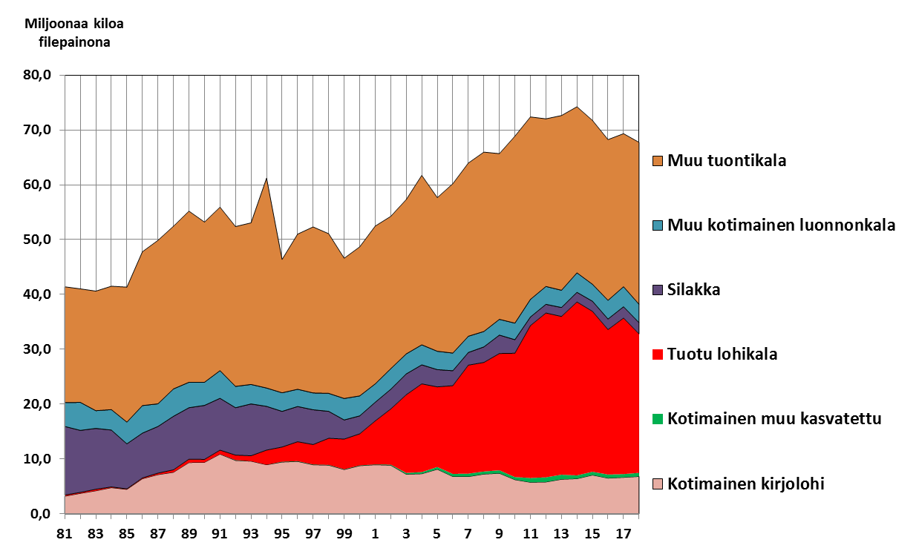
Kotimaisen kalan edistämisohjelma
Kotimaisen kalan osuus kaupallisesta
kokonaistarjonnasta on 19 %

Slide 8
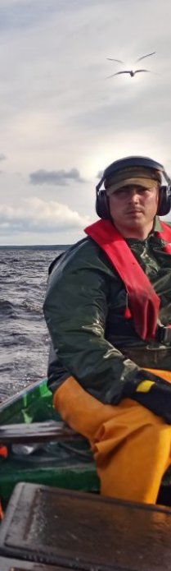
Iso osa Suomen kalataloudesta on Varsinais-Suomessa
Lähes kolmannes kotimaisen kalan tuotannosta
Puolet merialueen saaliista puretaan ja käsitellään Varsinais-Suomessa
Monipuolinen kalanjalostus- ja kalarehuteollisuus
Vahvat aluemarkkinat ja lähellä päämarkkinoita
Paljon osaamista, hyvä infrastruktuuri, pitkät perinteet ja vahva kalatalouteen liittyvä kulttuuri

Slide 9

Maaseuturahaston yritystuet – 431 päätöstä vuosina 2016 - 2020

Slide 10

Nämä kannattaa muistaa
Ruokamatkailu ja saaristo
Kuluttajakeskeisten liiketoimintamallien kehittäminen ja käyttöönotto ruokaketjussa
Kotimaisen kasviproteiinin viljelyn ja jalostamisen edistäminen
Terveysteknologiaosaamisen yhdistäminen ruoka- ja ravitsemusosaamiseen
Sinisen biotalouden mahdollisuudet (mm. levät)
Hyvät strategiset tuet esim. Green Deal, kotimaisen kalanedistämisohjelma ja lähiruokaohjelma.

Slide 11

Tervetuloa vielä kerran matkalle älykkäälle maaseudulle!

